Slide 1

Melhorar o acesso através do Registo Nacional de Qualificações: Permitir o reconhecimento e a mobilidade baseados em dados
Sra. Omotola Akindolani
Gestor: Gestão e Análise de Dados
A Autoridade Sul-Africana de Qualificações (SAQA)
5º Fórum Continental do ACQF
Sessão 1 de aprendizagem entre pares
Joanesburgo, África do Sul
30 de julho a 1 de agosto de 2025

Slide 2
Panorâmica geral
Introdução
Perspetivas atuais
Perspetivas iminentes
Aspirações futuras
Caminho a seguir

Slide 3

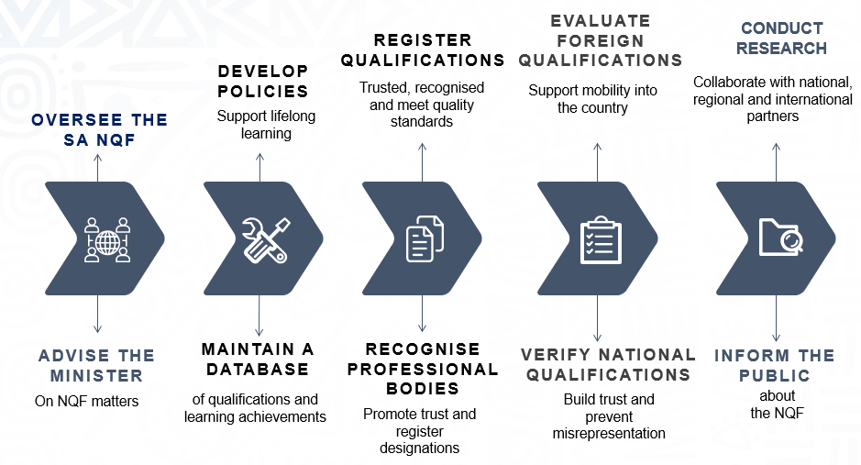
Introdução - SAQA
Visão:
Um Quadro Nacional de Qualificações de craveira mundial que funciona para as pessoas na África do Sul
A base do nosso trabalho são os dados

Slide 4
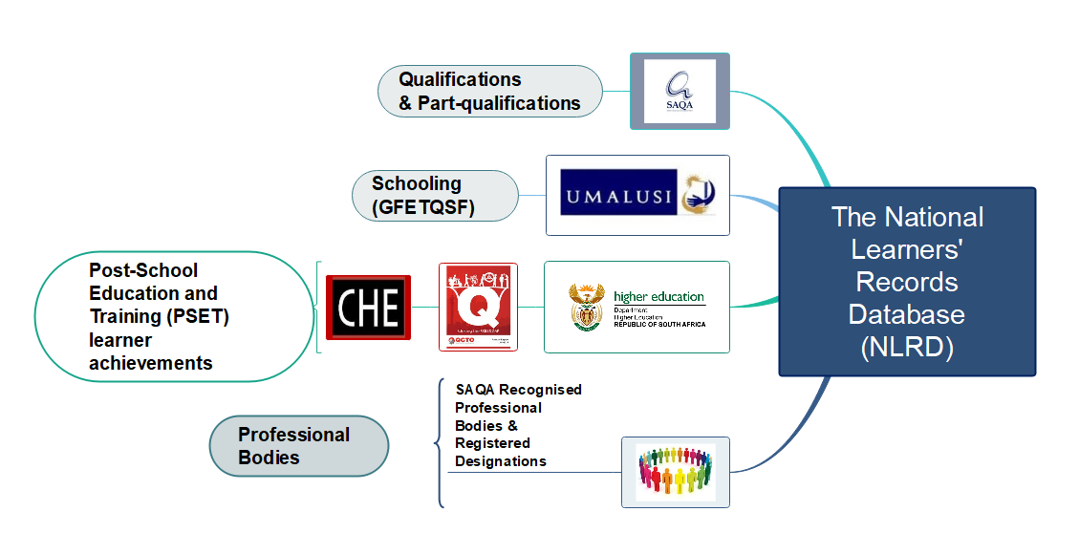
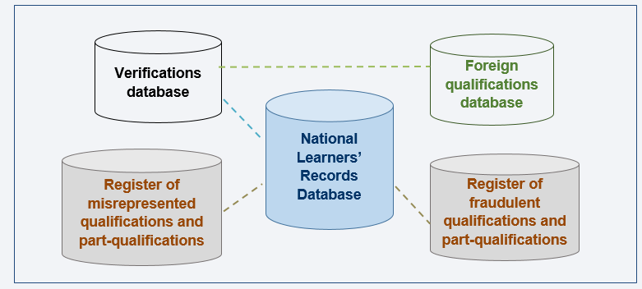
Introdução - NQFMIS
Sistema de Gestão de Informação do QNQ (NQFMIS) do SAQA

Slide 5
Introdução - NQFMIS
O NQFMIS do SAQA facilita:
Reconhecimento da aprendizagem
Verificação das qualificações nacionais para trabalhar e/ou estudar na África do Sul
Avaliação e comparação de qualificações estrangeiras
Acompanhamento da mobilidade
Tomada de decisões informada - análise e investigação ao nível das macropolíticas

Slide 6
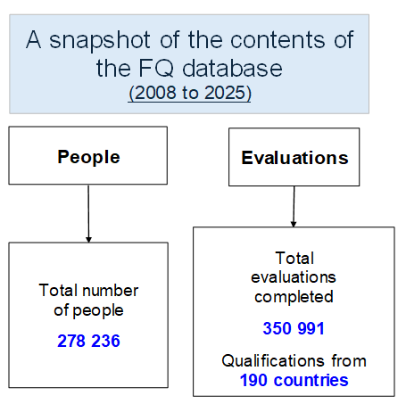
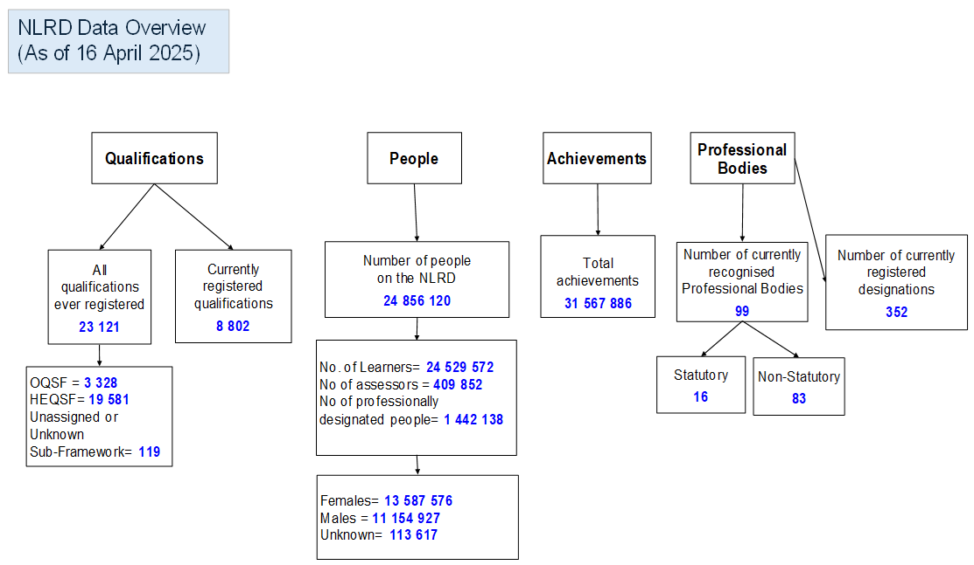
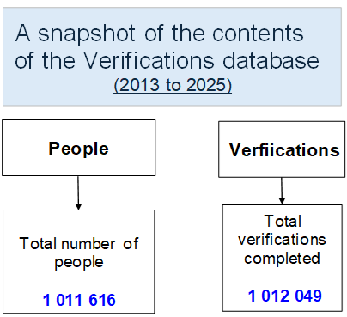
Instantâneo do NQFMIS
Notes:
Registos de realizações: +31 milhões
47% das escolas, 42% do ensino superior e 11% das profissões e ofícios

Slide 7
Perspetivas atuais
Ásia
Mobilidade: Into SA
Análises dos percursos de aprendizagem
Análises de tendências
Relatórios temáticos
Europa
Média de 20 000 avaliações de qualificações estrangeiras pré-COVID
Desde 2021, uma média de 12 000 avaliações, mas a aumentar gradualmente
16%
16%
Mobilidade: Fora da SA
4.5%
O SAQA não recolhe atualmente dados sobre o destino das qualificações nacionais
América do Norte
África
Mobilidade para fora da África do Sul?
Pedidos de verificação das qualificações nacionais
62%

Slide 8


Perspetivas iminentes: O que será melhorado?
Informações mais aprofundadas sobre os dados relativos às qualificações:
Acompanhar os percursos de aprendizagem para compreender a progressão
Associar qualificações a competências escassas e críticas
Avaliar se os resultados dos licenciados satisfazem as exigências nacionais em matéria de competências
Aproveitar a microcredencialização para permitir o reconhecimento de competências baseado em dados e alinhado com a mão de obra
Compreender a mobilidade das qualificações:
Identificar onde os sul-africanos apresentam suas qualificações no exterior
Explorar os principais fatores impulsionadores: emprego, estudos complementares ou emigração

Slide 9


Aspirações futuras
Interoperabilidade reforçada:
Transição para um ecossistema de qualificações conectado
  Adotar normas funcionais de dados abertos com alinhamento técnico e regulamentar
Permitir a integração da interface de programação de aplicações (API) em tempo real com instituições, verificadores e empregadores (exemplo: QCP, motor de credenciais)
Maior utilização da inteligência artificial (IA):
Aproveitar a arquitetura de dados regida e os princípios éticos da IA
Informações baseadas na IA sobre as necessidades de aprendizagem por setores
Ativar a credencial digital para verificar e partilhar qualificações de forma segura
Ligar-se a dados não estruturados para obter informações mais profundas

Slide 10
Caminho a seguir
Construir um futuro conectado e fiável baseado em dados!
O percurso do SAQA reflete desafios e ensinamentos
A colaboração é essencial: ligar registos, sistemas e informações
Defender pilares e princípios sólidos em matéria de governação de dados
O futuro é digital, interoperável e centrado nos aprendentes
A nossa viagem de transformação estende-se agora >> Em breve >>> Futuro

Slide 11

Obrigado
Ngiyathokoza
Enkosi
Dankie
Ngiyabonga
Kea leboga
Ndza khensa
Ndo livhuwa

